Slide 1


Сравнение нескольких алгоритмов решения задач о независимом множестве и вершинной раскраске для связных и хордальных графов
Выполнила:
Студент(ка) группы 381806-1
Параничева Алена Владиславовна
Проверил:
Кандидат физико-математических наук
Сорочан С.В.
Нижний Новгород 2022

Slide 2

Цель и задачи работы
Цель исследования – реализовать алгоритмы поиска наибольшего независимого множества и вершинной раскраски для связных графов и адаптированные алгоритмы для хордальных графов, а так же сравнить результаты испытаний.
Задачи исследования:
Изучить теоретический материал, необходимый для исследований
Разработать класс для работы с графами
Разработать алгоритмы генерирования и распознавания хордальных графов
Реализовать алгоритмы поиска наибольшего независимого множества и вершинной раскраски для связных и хордальных графов
Провести испытания и сравнить результаты

Slide 3
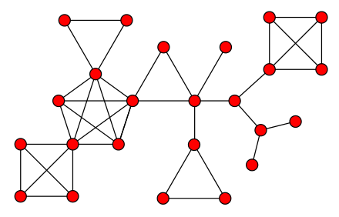
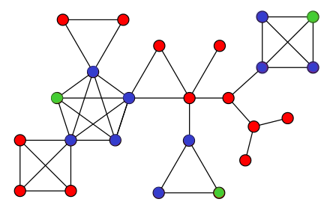
Хордальные графы
Хордальный граф - это связный граф без порождённых циклов длины более чем три.
Пример хордального графа
Симплициальная вершина – это вершина окрестность которой порождает клику.
Пример симплициальных вершин и их окрестностей:
Симплициальные вершины отмечены зеленым цветом
Окрестность - синим

Slide 4
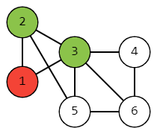
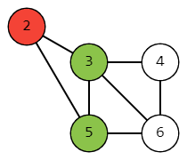
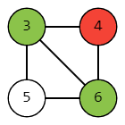
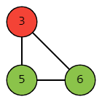


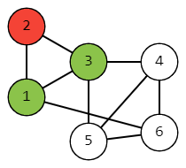
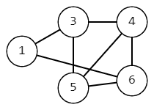
Распознавание хордальных графов
Пример работы алгоритма на хордальном графе
Удаляем симпл. вершина - 5
Дошли до пустого графа, значит исходный граф хорадален
Удаляем симпл. вершину - 1,
Удаляем симпл. вершину - 2
Удаляем симпл. вершину - 4
Удаляем симпл. вершину - 3
Пример работы алгоритма на нехордальном графе
Симпл. вершины нет, граф непустой, значит граф не хордален
Удаляем симпл. вершина - 2

Slide 5
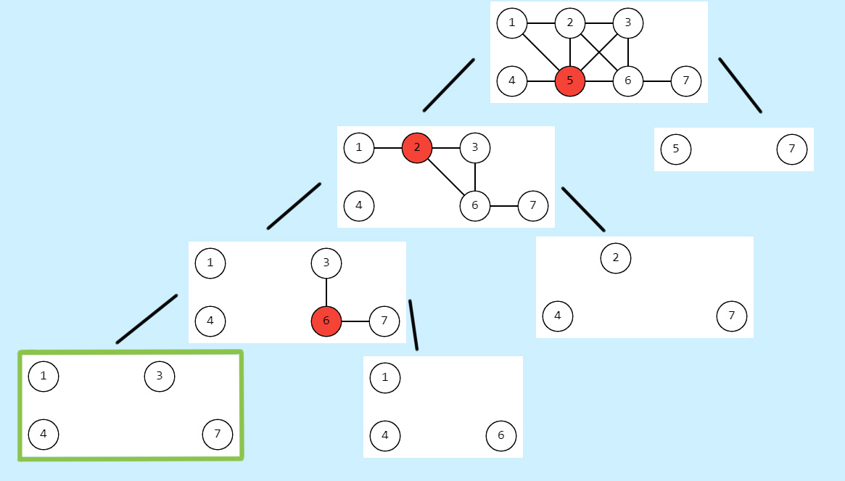
Наибольшее независимое множество
Пример нахождения наибольшего независимого множества
Наибольшее независимое множество графа – независимое множество графа, содержащее наибольшее количество вершин.
Наибольшее независимое множество графа <1, 3, 4, 7>

Slide 6
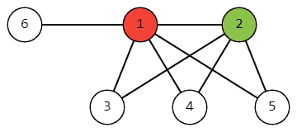
Наибольшее независимое множество в хордальном графе
Вершина a смежно поглощает вершину b, если вершины a и b смежные и N(b)\{a} ⊆ N(a)\{b}.
В любом непустом хордальном графе имеется смежно поглощающая вершина.
Вершина 1 смежно поглощает вершину 2

Slide 7

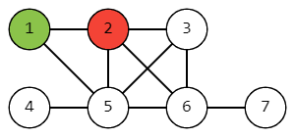
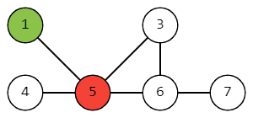
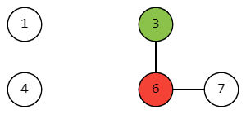
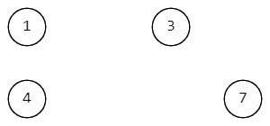
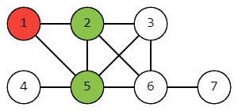
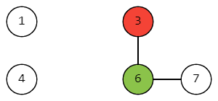
Нахождения наибольшего независимого графа в хордальном графе с использованием наличия в нем смежно поглощающих вершин
2 поглощает 1, удаляем 2
5 поглощает 1, удаляем 5
6 поглощает 3, удаляем 6
Наибольшее независимое множество графа <1, 3, 4, 7>
Нахождение наибольшего независимого множества в хордальном графе с использованием наличия в нем симплициальных вершин
Симпл. вершина – 1, удаляем ее окрестность
Симпл. вершина – 3, удаляем ее окрестность
Наибольшее независимое множество графа <1, 3, 4, 7>

Slide 8
Сравнение алгоритмов поиска наибольшего независимого множества

Slide 9
Сплошные ломанные визуализируют результаты экспериментов, проведенных на хордальных графах, пунктирные ломанные – на произвольных.

Slide 10
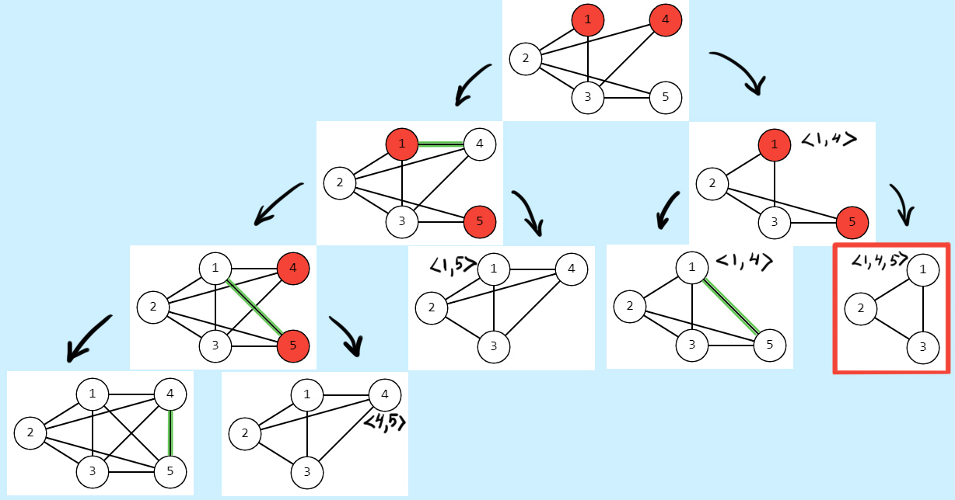
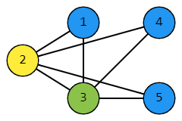
Поиск вершинной раскраски
Правильная вершинная раскраска – это раскраска вершин графа, при которой любые смежные вершины окрашены в разные цвета.
χ(G) = 3
Наименьший из получившихся полных графов
Пример итоговой вершинной раскраски

Slide 11
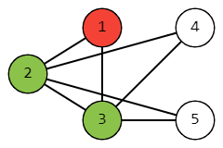
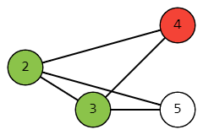
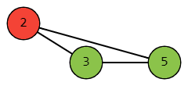
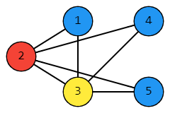


Поиск вершинной раскраски в хордальном графе
Поиск вершинной раскраски в хордальном графе при помощи наличия в нем симплициальных вершин.
Симпл. вершина – 2,
χ = 3
<1, 4, 2>
Симпл. вершина – 1,
χ = 3,
<1>
Симпл. вершина – 4,
χ = 3
<1, 4>
Симпл. вершина – 3,
χ = 3
<1, 4, 2, 3>
χ = 3
<1, 4, 2, 3, 5>

Slide 12
Сравнение результатов работы алгоритмов поиска вершинной раскраски

Slide 14
Итоги
В ходе работы были выполнены поставленные задачи, а именно:
Изучен необходимый теоретический материал
Разработаны класс для работы с графами и алгоритмы генерирования и распознавания хордальных графов
Реализованы алгоритмы поиска наибольшего независимого множества и вершинной раскраски для связных и хордальных графов
Проведены испытания для сравнения работы алгоритмов

Slide 15
Список литературы
Алексеев В.Е., Захарова Д.В. Теория графов: учебное пособие. – Нижний Новгород: изд-во ННГУ, 2017. – 119 с.
Алексеев В.Е., Таланов В.А. Графы. Модели вычислений. Структуры данных: учебник. – Нижний Новгород: изд-во ННГУ, 2005. – 307 с.
Ахо А.В., Хопкрофт Дж., Ульман Дж.Д. Структуры данных и алгоритмов / Пер. с англ.: Уч. пос. Москва: Издательский дом «Вильямс», 2000. – 400 с.
Близнец И.А. Алгоритмы и нижние оценки на вычислительную сложность задач модификации графов: автореф. дис…канд. физ.-мат. наук: 13.04.16. – Санкт-Петербург. – 22 с.
Емеличев В.А., Мельников О. И., Сарванов В. И., Тышкевич Р. И., Лекции по теории графов. – Москва: Наука, 1990. – 384с.
Прогнозирование структур белков методами полуопределенного программирования / Подкопаев А.С., Карасиков М.Е., Максимов Ю.В. // Научные труды МФТИ. – 2015. – С. 66-73.
Турсунбай кызы Ы. Деревья клик хордального графа и деревья подграфов в теории графов // Конструирование и оптимизация параллельных программ. –Новосибирск 2009. – С.314-321.
Турсунбай кызы Ы. Локальные и динамические алгоритмы для анализа граф-моделей систем: автореф. дис…канд. физ.-мат. наук: 28.12.11. – Новосибирск: изд-во ИСИ СО РАН, 2011. – 21 с.
Файловый архив студентов. Белорусский государственный университет. – Режим доступа: https://studfile.net/ – Загл. с экрана.

Slide 16

Спасибо за внимание

